Slide 1
6.3 Hive常用属性配置、交互指令以及数据类型简介
大数据库系统

Slide 2
Hive常用属性配置、交互指令以及数据类型简介
主要内容
6.3.1 Hive常用属性配置
6.3.2 Hive常用交互指令
6.3.3 Hive常见的数据类型

Slide 3
6.3.1 Hive常用属性配置
HIVE的配置文件
/usr/local/hive/conf目录下
HIVE默认配置文件：hive-default.xml
HIVE用户自定义配置文件：hive-site.xml
注意： 用户自定义配置会覆盖默认配置；
配置文件的设定对本机启动的所有 Hive 进程都有效
如果用户在运行hive过程中或者代码中，想临时修改某个配置项，可以用set命令行传递参数，修改配置（后面会讲）

Slide 4
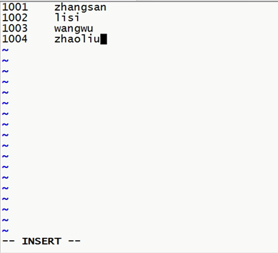
6.3.1 Hive常用属性配置
/opt/modules/hive-0.13.1-bin/student.txt
数据准备
创建数据库和表
create database if not exists student;
use students;
create table if not exists stu_info(
number string,
name string
) row format delimited fields terminated by ‘\t’;
load data local inpath '/opt/modules/hive-0.13.1-bin/student.txt' into table stu_info;

Slide 5
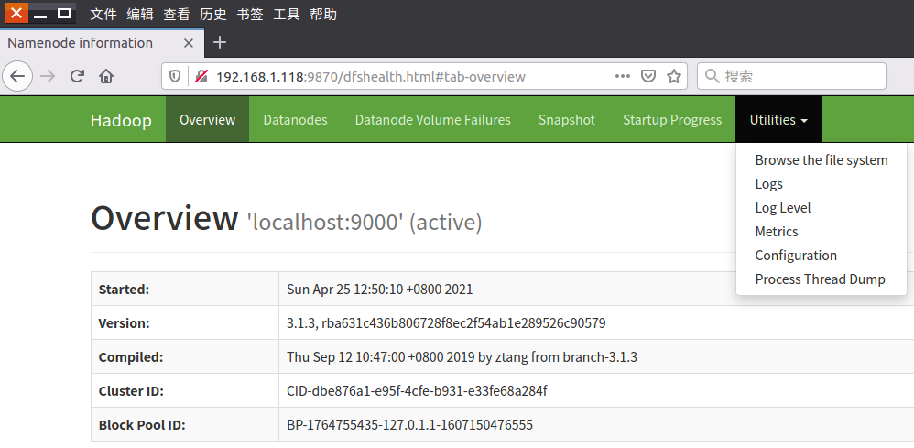
6.3.1 Hive常用属性配置
在web上浏览HDFS目录
1、关闭防火墙
sudo ufw disable
2、打开浏览器，输入“ip地址:9807”（例如：192.168.1.118:9807）

Slide 6

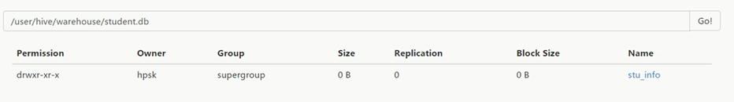
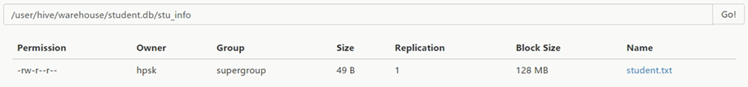
6.3.1 Hive常用属性配置
数据仓库目录的配置
Hive默认数据库存放位置：/user/hive/warehouse
创建的所有表，都以目录的形式在对应的数据库目录下面
表里面的数据会保存在表的目录下面

Slide 7
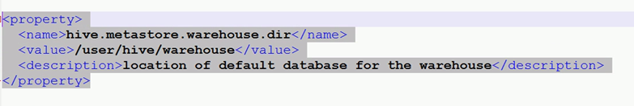
6.3.1 Hive常用属性配置
那默认的数据库存放目录该如何更改呢？
进入/hive/conf/hive-default.xml中可以找到配置项
该配置项决定数据库默认存放的目录
把这段配置项复制到hive-site.xml文件中，再将value值改成需要的目录即可

Slide 8


6.3.1 Hive常用属性配置
显示提示符表头信息
1、使用show databases显示当前所有数据库
有两个数据库，这时我们使用use student，使用student数据库
可以看到，执行成功后，没任何变化，看不出来我到底在那个数据库中，不方便操作

Slide 9
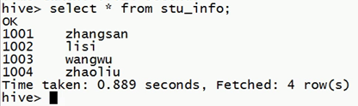
6.3.1 Hive常用属性配置
2、使用语句：select * from stu_info查看stu_info表
表里有两列，由于列数不多，我们可以看出每一列是什么字段，第一列是学号，第二列是姓名
假定有10列数据，那如何区分那一列是什么字段呢？

Slide 10
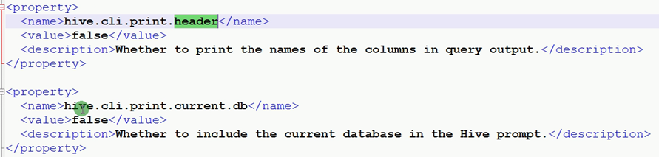
6.3.1 Hive常用属性配置
通过修改配置文件来解决上述问题
1、进入/hive/conf/hive-default.xml文件，找到下列配置信息
从字面就可以知道，分别为显示表头信息与显示当前数据库，但默认的value都是false

Slide 11

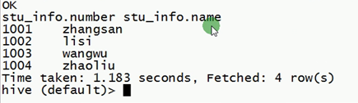
6.3.1 Hive常用属性配置
2、将配置项复制并粘贴到hive-site.xml中，并将两个配置项的value由false改成true，修改后重启hive，这时我们使用use student命令
命令行显示当前数据库名称，再使用 select * from stu_info查看stu_info表
成功显示每一列的字段名

Slide 12
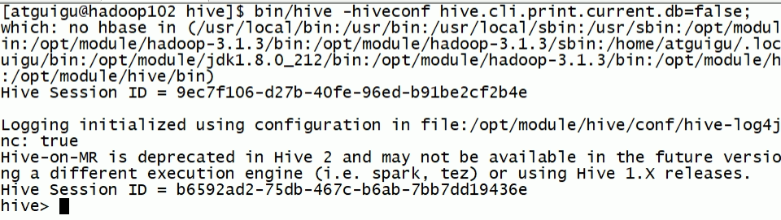
6.3.1 Hive常用属性配置
还可以通过其他方式修改配置项
在启动hive的命令行添加参数-hiveconf 如：
bin/hive -hiveconf hive.cli.print.current.db=false;
进入hive后发现数据库名称又消失了，注意：这种方式仅对本次 hive 启动有效

Slide 13
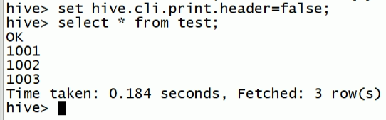
6.3.1 Hive常用属性配置
还可以通过其他方式修改配置项
进入hive以后，通过set命令修改配置项
例：set hive.cli.print.header=false;
注意：这种方式仅对本次 hive 启动有效

Slide 14

6.3.1 Hive常用属性配置
如果只想查看某个配置项的值，而不想修改
格式：set 配置项名称
例： set hive.cli.print.header;

Slide 15
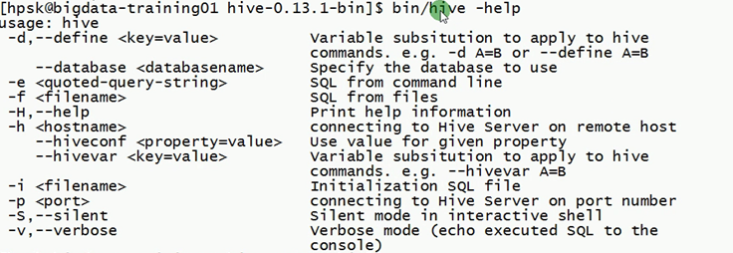
6.3.1 Hive常用属性配置
Hive 常用交互命令
在启动hive前，查看帮助
bin/hive -help
可以看到书写hive启动命令时，可以在“hive”后跟上许多参数

Slide 16
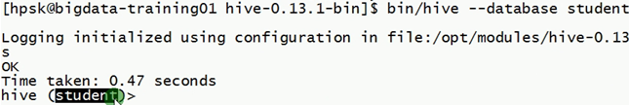

6.3.2 Hive常用交互指令
启动时指定进入某个数据库
--database dbname dbname表示数据库名称
例：
1、bin/hive --database student
2、show tables查看数据库中的表

Slide 17
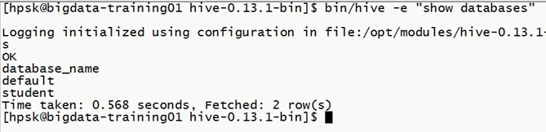
6.3.2 Hive常用交互指令
在命令行执行SQL语句:单条SQL语句
-e <quoted-query-string> SQL from command line
可以不进入hive shell执行单条sql语句，即在linux命令行执行单条hive语句
例：bin/hive -e “show databases”
语句记得加双引号，语句结尾可以不用分号
结尾可以看到会自动退出hive回到linux命令行

Slide 18
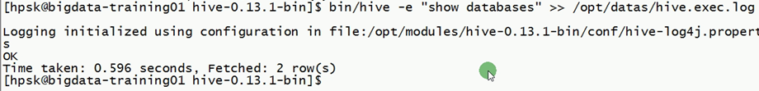

6.3.2 Hive常用交互指令
如果想将结果保存到文件中，可以使用重定向
例：1、输入bin/hive -e "show databases" >> /opt/datas/hive.exec.log
g
发现结果并没有输出到屏幕上
2、看下文件中有没有结果
文件结果输出到了文件中

Slide 19

6.3.2 Hive常用交互指令
在命令行执行一个包含多条SQL语句的文件
由于-e只能执行一条语句
因此可以使用-f参数，执行一个包含多条SQL语句的文件
-f <filename> SQL from files
例：我们先创建一个.sql文件：vim /opt/datas/hivetest.sql，输入如下三条指令，记得添加分号，保存

Slide 20
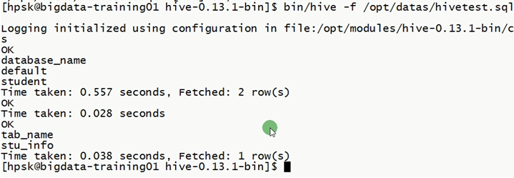
在linux命令行输入
bin/hive -f /opt/datas/hivetest.sql，执行结果
第一个ok是show databases;
第二个ok是use student;
第三个ok是show tables;
同理，如果想将结果存到文件中，指令如下
bin/hive -f /opt/datas/hivetest.sql >> /opt/datas/hive.exec.log

Slide 21
6.3.2 Hive常用交互指令
启动hive时通过命令行，临时修改配置参数
-hiveconf <property=value> Use value for given property
例： bin/hive -hiveconf hive.cli.print.header=false
临时修改配置参数，重启hive后就失效

Slide 22
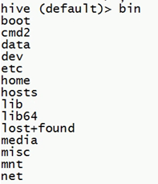
6.3.2 Hive常用交互指令
退出hive
命令：quit、exit、ctrl+C
“!”用于用于在hive shell中执行Linux命令
进入hive shell，输入：!ls /;
ls为linux shell的查看指定目录下所有文件的命令，再按一次分号回车返回hive shell

Slide 23

6.3.2 Hive常用交互指令
例：在hive shell 下查看某个文件的内容
这种方法可以避免hive shell 和linux shell来回切换的不便

Slide 24
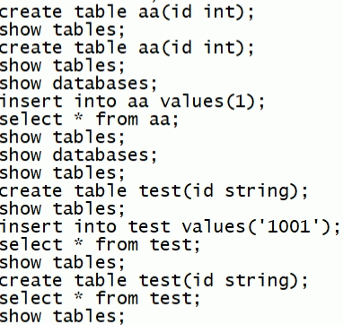
例：在hive shell中，查看在 hive 中输入的所有历史命令
在hive shell中，刚刚输入不久的命令按下键盘上箭头就可以显示出来，那如何知道以前输入过的历史命令呢？
hive将所有历史命令存储在当前用户的根目录下的.hivehistory文件中
在hive shell下输入：!cat ~/.hivehistory

Slide 25

6.3.2 Hive常用交互指令
dfs命令
用于在hive shell中执行hdfs的命令
例：dfs -ls /;
dfs -ls /user/hive/warehouse;
在hive shell里执行hdfs命令比在linux shell下执行的速度快很多
原因：在hive中已经一直与hdfs保持着持续的通信联系

Slide 26
6.3.3 HIVE中常见的数据类型
HIVE中常见的数据类型，类似于常见的的编程用开发软件和常见的数据库
Hive数据类型 | 长度 | 例子
TINYINT | 1byte有符号整数 | 20
SMALINT | 2byte有符号整数 | 20
INT | 4byte有符号整数 | 20
BIGINT | 8byte有符号整数 | 20
BOOLEAN | 布尔类型，true 或者false | TRUE FALSE
FLOAT | 单精度浮点数 | 3.14159
DOUBLE | 双精度浮点数 | 3.14159
STRING | 字符系列 | 可以使用单引号或者双引号‘ now is the time ’“for all good men”
TIMESTAMP | 时间类型

Slide 27
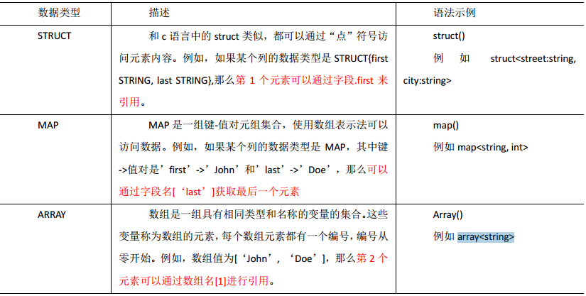
6.3.3 HIVE中常见的数据类型
HIVE中复杂的数据类型，简单了解下

Slide 28
6.3.3 HIVE中常见的数据类型
部分数据类型可以隐式转换
Hive 的数据类型是可以进行隐式转换的，比如HIVE会根据语句表达式，自动地将TINYINT 会自动转换为 INT 类型、 FLOAT 和 某些STRING 类型都可以隐式地转换成 DOUBLE类型等
如果需要强制转换，可以使用cast语句，后面章节会介绍

Slide 29
总结
Hive常用属性配置
用户配置文件
默认配置文件
默认配置文件模板
如何修改HIVE的配置配置信息
通过直接修改配置文件
通过启动hive是添加参数（临时）
在hive shell下通过set查看和修改（临时）

Slide 30
Hive常用交互指令
-help 帮助
-datebase 进入指定数据库
-e 执行一条sql
-f 执行一个文件中的sql
-hiveconf 修改配置项
退出hive shell：quit、exit
在shell中用！使用linux命令
使用dfs使用hdfs命令
Hive常见的数据类型

Slide 31
Struct使用
数据：test5.txt
1,zhou:30
2,yan:30
3,chen:20
4,li:80
建表：
hive> create table student_test(id INT, info struct<name:STRING, age:INT>)
> ROW FORMAT DELIMITED FIELDS TERMINATED BY ','
> COLLECTION ITEMS TERMINATED BY ':';
‘FIELDS TERMINATED BY’ ：字段与字段之间的分隔符 ‘COLLECTION ’‘ITEMS TERMINATED BY' ：一个字段各个item的分隔符

Slide 32
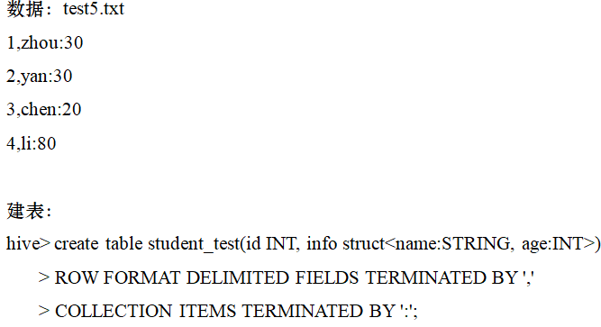
Struct查询：
hive> select info.age from student_test;
Total MapReduce jobs = 1 ......
Total MapReduce CPU Time Spent: 490 msec
OK
30
30
20
80
Time taken: 21.677 seconds

Slide 33
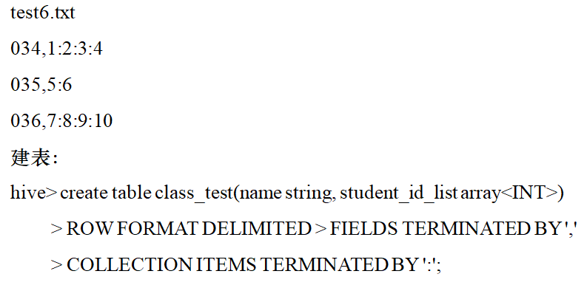
Array使用
test6.txt
034,1:2:3:4
035,5:6
036,7:8:9:10
建表：
hive> create table class_test(name string, student_id_list array<INT>)
> ROW FORMAT DELIMITED > FIELDS TERMINATED BY ','
> COLLECTION ITEMS TERMINATED BY ':';

Slide 34
Array查询
hive> select student_id_list[3] from class_test;
Total MapReduce jobs = 1
......
Total MapReduce CPU Time Spent:
480 msec
OK
4
NULL
10
Time taken: 21.574 seconds

Slide 35
Map的使用
test7.txt
job:80,team:60,person:70
job:60,team:80
job:90,team:70,person:100
建表
hive> create table employee(id string, perf map<string, int>)
> ROW FORMAT DELIMITED > FIELDS TERMINATED BY '\t'
>COLLECTION ITEMS TERMINATED BY ','
> MAP KEYS TERMINATED BY ':'; OK

Slide 36
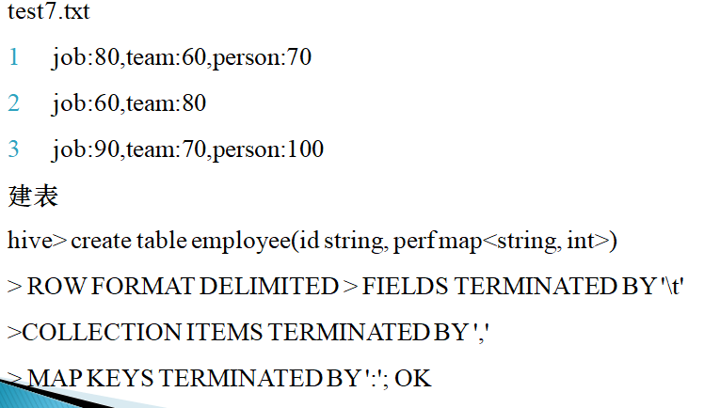
Map查询
hive> select perf['person'] from employee;
Total MapReduce jobs = 1
......
Total MapReduce
CPU Time Spent: 460 msec
OK
70
NULL
100
Time taken: 20.902 seconds

